Slide 1


ỦY BAN NHÂN DÂN QUẬN LONG BIÊN
TRƯỜNG TIỂU HỌC ĐÔ THỊ VIỆT HƯNG
BÀI GIẢNG ĐIỆN TỬ
KHỐI 3
MÔN: TIẾNG VIỆT

Slide 2





Thứ….ngày….tháng….năm….
Nguyễn Thị Ái Quyên

Slide 3









Slide 4



Đọc Mẫu
Đọc Mẫu
Mắt dõi
Tay dò
Tai nghe

Slide 5


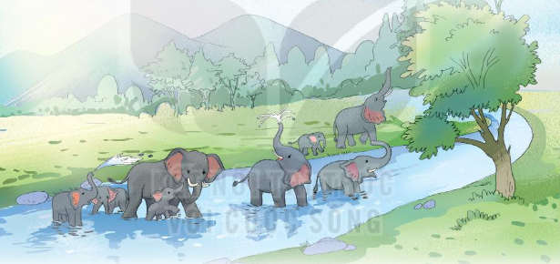
Dãy Trường Sơn chạy dọc miền Trung nước ta. Đường lên Trường Sơn có nhiều cánh rừng hoang vu. Trong rừng, cây mọc tầng tầng lớp lớp, núi đá chen lẫn đồi cây, sương phủ quanh năm. Nơi đó có những nguồn suối không bao giờ cạn, những bãi chuối đỏ rực trời hoa đỏ, những rừng lau bát ngát, ngày đêm giũ lá rào rào,… Đó là xứ sở của loài voi.
Voi sống thành từng bầy rất đông. Chúng ăn rất khỏe. Để nuôi sống cơ thể to lớn của mình, mỗi con voi phải ăn khoảng 150 ki-lô-gam cây cỏ mỗi ngày. Chúng phải đi liên tục để tìm cái ăn. Từ trên núi, chúng xuống đồng cỏ, rồi từ đồng cỏ, chúng lại lên núi. Buổi trưa, chúng trú nắng trong cánh rừng rậm. Chiều xuống, chúng đi tắm ở những quãng sông vắng, rồi lại lững thững lên bãi tìm thức ăn. Vào lúc rạng sáng và chiều tà, chúng rống rền vang, oai nghiêm và đầy uy lực.
Voi là loài vật thông minh, có tình nghĩa. Chúng tận tâm và thương mến nhau chẳng khác gì con người. Một con đau yếu thì cả bầy biếng ăn, ngơ ngác. Một con sa bẫy thì cả bầy tìm cách cứu giúp, dù có phải chịu đói khát hoặc tạm dừng chuyến đi.
(Theo Vũ Hùng)

Slide 6


Bài đọc chia làm mấy đoạn?
Bài đọc chia làm
3 đoạn
Đoạn 1: từ đầu đến xứ sở của loài voi.
Đoạn 2: tiếp theo đến và đầy uy lực.
Đoạn 3: đoạn còn lại

Slide 7




Luyện đọc từ khó
ki-lô-gam
Trường Sơn
xứ sở
rống

Slide 8
Luyện đọc câu dài
Nơi đó có những nguồn suối không bao giờ giờ cạn, những bãi chuối rực trời hoa đỏ, những rừng lau bát ngát, ngày đêm giũ lá rào rào,…

Slide 9

Giải Thích Nghĩa Từ Khó Hiểu
Giải Thích Nghĩa Từ Khó Hiểu
Trong bài đọc Bầy voi rừng Trường Sơn, có từ nào em chưa hiểu nghĩa?
Nguyễn Thị Ái Quyên

Slide 10
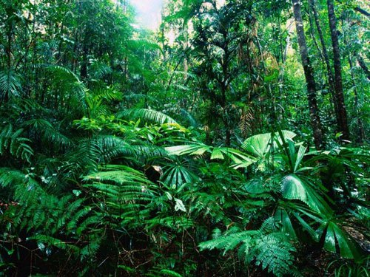

Giải Thích Nghĩa Từ Khó Hiểu
Giải Thích Nghĩa Từ Khó Hiểu
Tầng tầng lớp lớp: (cây) mọc rậm rạp, cây cao cây thấp, nối tiếp nhau.

Slide 11

Giải Thích Nghĩa Từ Khó Hiểu
Giải Thích Nghĩa Từ Khó Hiểu
Rống: kêu to, vang, kéo dài (thường nói về một số loài thú).

Slide 12



Luyện đọc nhóm
Yêu cầu
Phân công đọc theo đoạn
Tất cả thành viên đều đọc
Giải nghĩa từ cùng nhau

Slide 13


Luyện đọc toàn bài
Tiêu chí đánh giá
1
Đọc đúng
2
Đọc to, rõ
3
Ngắt nghỉ đúng chỗ

Slide 14


Slide 15



Tìm những câu văn miêu tả rừng Trường Sơn (nơi ở của loài voi)?
Dựa vào tranh và nội dung bài đọc, kể lại hoạt động thường ngày của loài voi?
Sắp xếp các ý dưới đây theo trình tự các đoạn trong bài.
Nêu những đặc điểm của loài voi. Em thích nhất đặc điểm nào của chúng?
Bài đọc giúp em biết thêm điều gì về loài voi?

Slide 16



Tìm những câu văn miêu tả rừng Trường Sơn (nơi ở của loài voi)?
Đường lên Trường Sơn có nhiều cánh rừng hoang vu.
Trong rừng, cây mọc tầng tầng lớp lớp, núi đá chen lẫn đồi cây, sương phủ quanh năm.

Slide 17
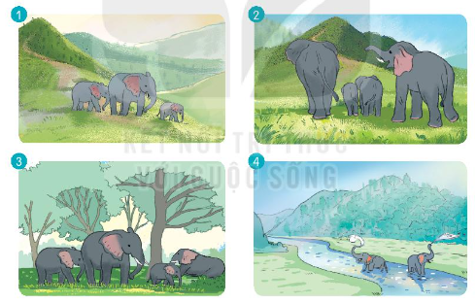
2. Dựa vào tranh và nội dung bài đọc, kể lại hoạt động thường ngày của loài voi?
Từ trên núi, chúng xuống đồng cỏ, chúng lại lên núi. Buổi trưa, chúng trú nắng trong cánh rừng rậm. Chiều xuống, chúng đi tắm ở những quãng song vắng, rồi lại lững thững lên bãi tìm cái ăn.

Slide 18

3. Sắp xếp các ý dưới đây theo trình tự các đoạn trong bài.
Đoạn 1. Giới thiệu nơi ở của loài voi.
Đoạn 2. Mô tả hoạt động thường ngày của loài voi.
Đoạn 3. Cảm nghĩ về loài voi.

Slide 19
Nêu những đặc điểm của loài voi. Em thích nhất đặc điểm nào của chúng?
Những đặc điểm của loài voi:
Sống thành từng bầy rất đông.
Chúng ăn rất khỏe, chúng ăn khoảng 150 ki-lô-gam cây cỏ mỗi ngày.
Là loài vật thông minh, tình nghĩa.

Slide 20
Nêu những đặc điểm của loài voi. Em thích nhất đặc điểm nào của chúng?
Những đặc điểm của loài voi:
Sống thành từng bầy rất đông.
Chúng ăn rất khỏe, chúng ăn khoảng 150 ki-lô-gam cây cỏ mỗi ngày.
Là loài vật thông minh, tình nghĩa.

Slide 21
5. Bài đọc giúp em biết thêm điều gì về loài voi?
Bài đọc giúp em hiểu biết thêm về những hoạt động trong một ngày của loài voi diễn ra như thế nào và tập tính sống của loài voi rất đoàn kết, tận tâm và thương mến nhau như con người.

Slide 22


Slide 23




Tiêu chí đánh giá
1. Đọc đúng.
2. Đọc to, rõ.
3. Đọc ngắt, nghỉ đúng chỗ.

Slide 24


